Slide 1


第五届数贸会
专业客商注册操作说明
中国，杭州 Hangzhou , China

Slide 2



一、注册登录

Slide 3

1、访问网站
访问数贸在线网站，右上角点击“登录”
https://www.gdteonline.com/zh/
或点击页面中间专业客商“注册”
或者微信，支付宝搜索“全球数字贸易博览会小程序选则“客商”进行注册”

Slide 4
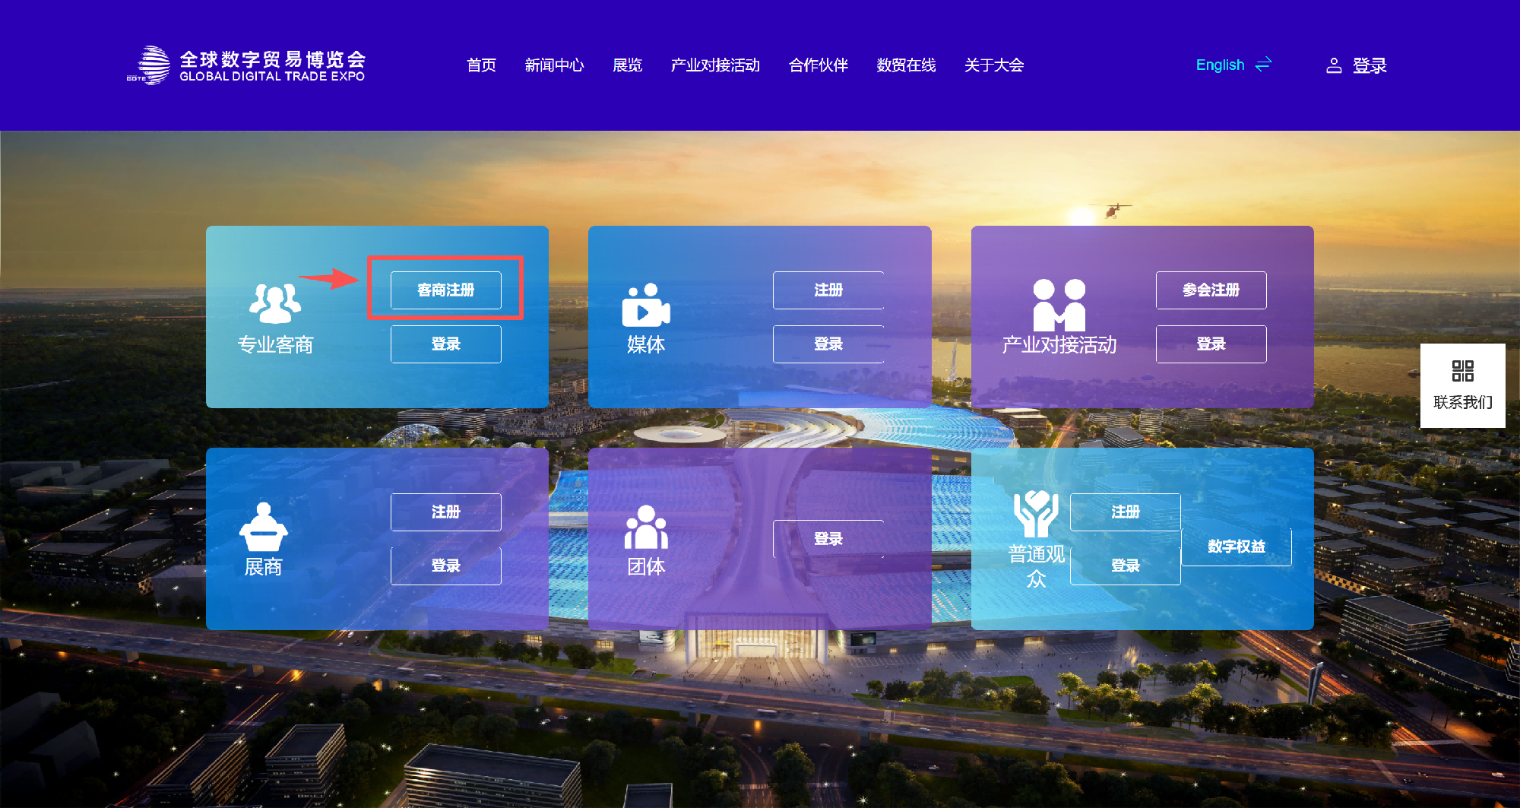
2.进入报名入口
点击专业客商，“客商注册”

Slide 5
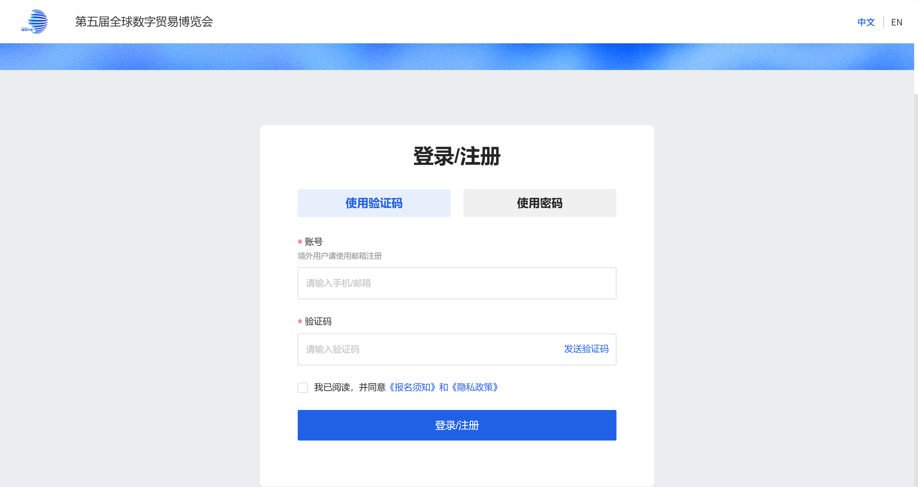

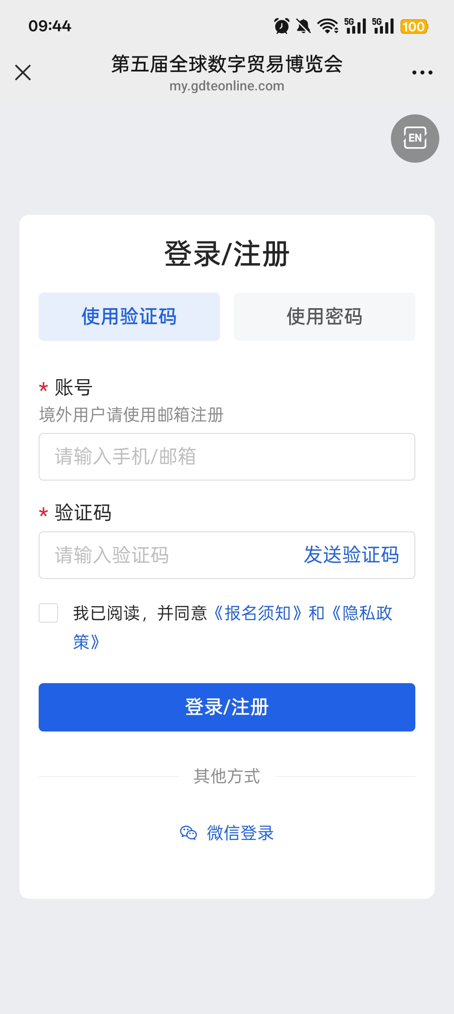
3.注册登录
输手机/邮箱作为帐号，获取验证码注册并登录。

Slide 6
二、填写信息

Slide 7
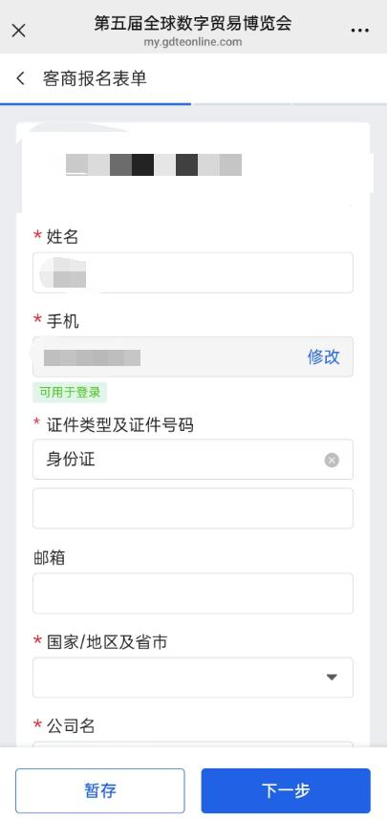
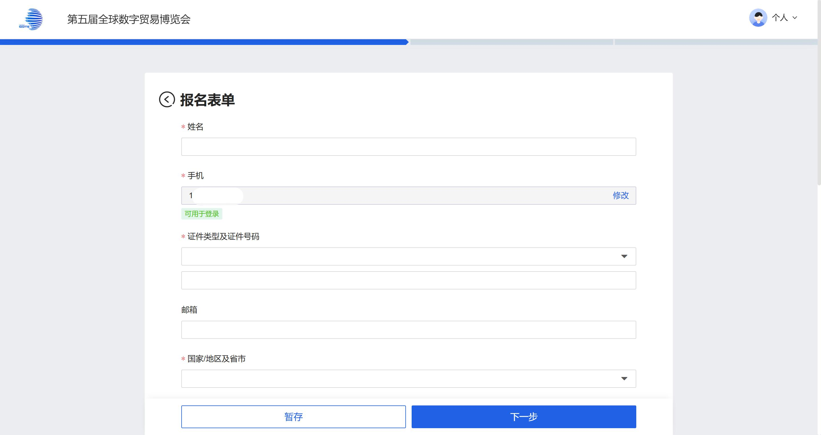
1.填写报名信息
填写注册报名基本信息
注意：公司名称请填写您的公司注册名称，填写时系统会出现下拉提示，选则名称填充即可。如您的公司名称不在下拉范围内，请点击下方提示文字中“手动输入”自主填写。
姓名，证件类型及证件号，头像请使用身份证上的信息填写。
报名表单

Slide 8
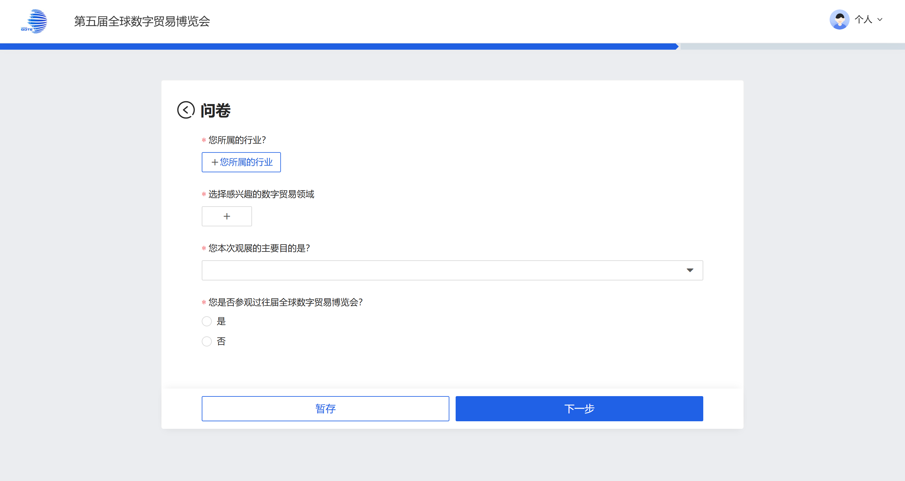
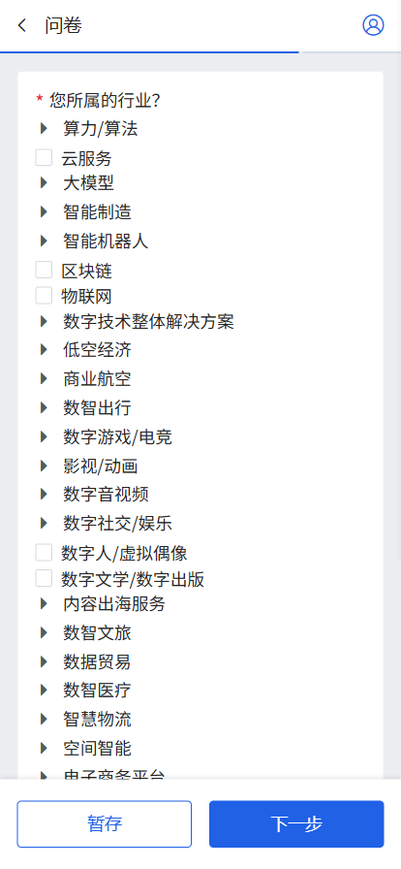
2.填写问卷信息
填写问卷信息，点击下一步

Slide 9
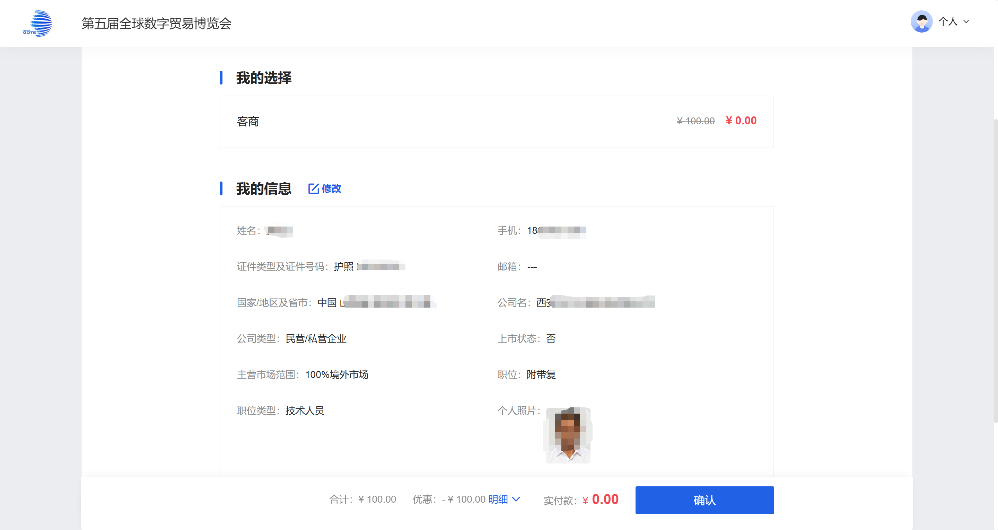
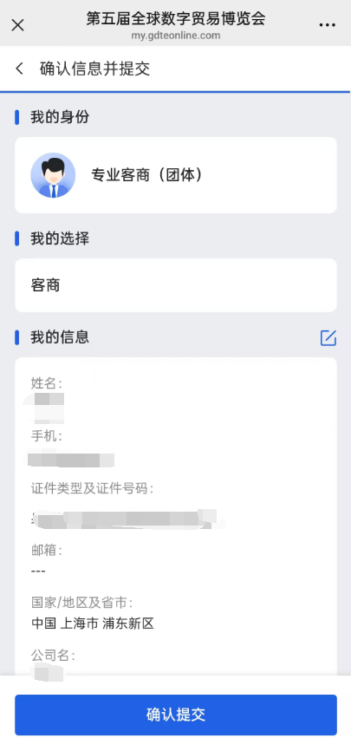
3.提交确认
再次确认信息，点击确认提交信息

Slide 10
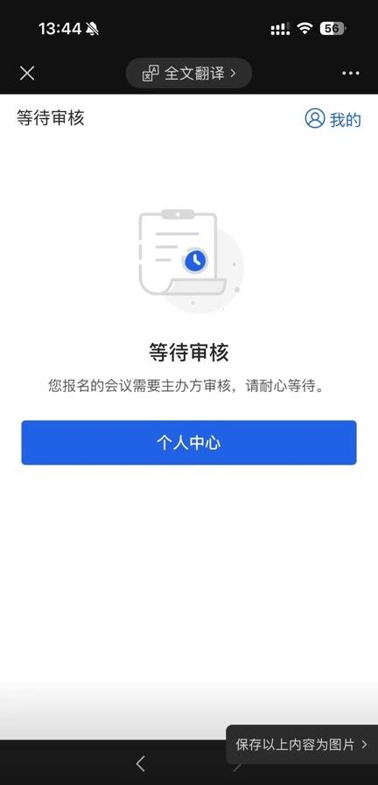
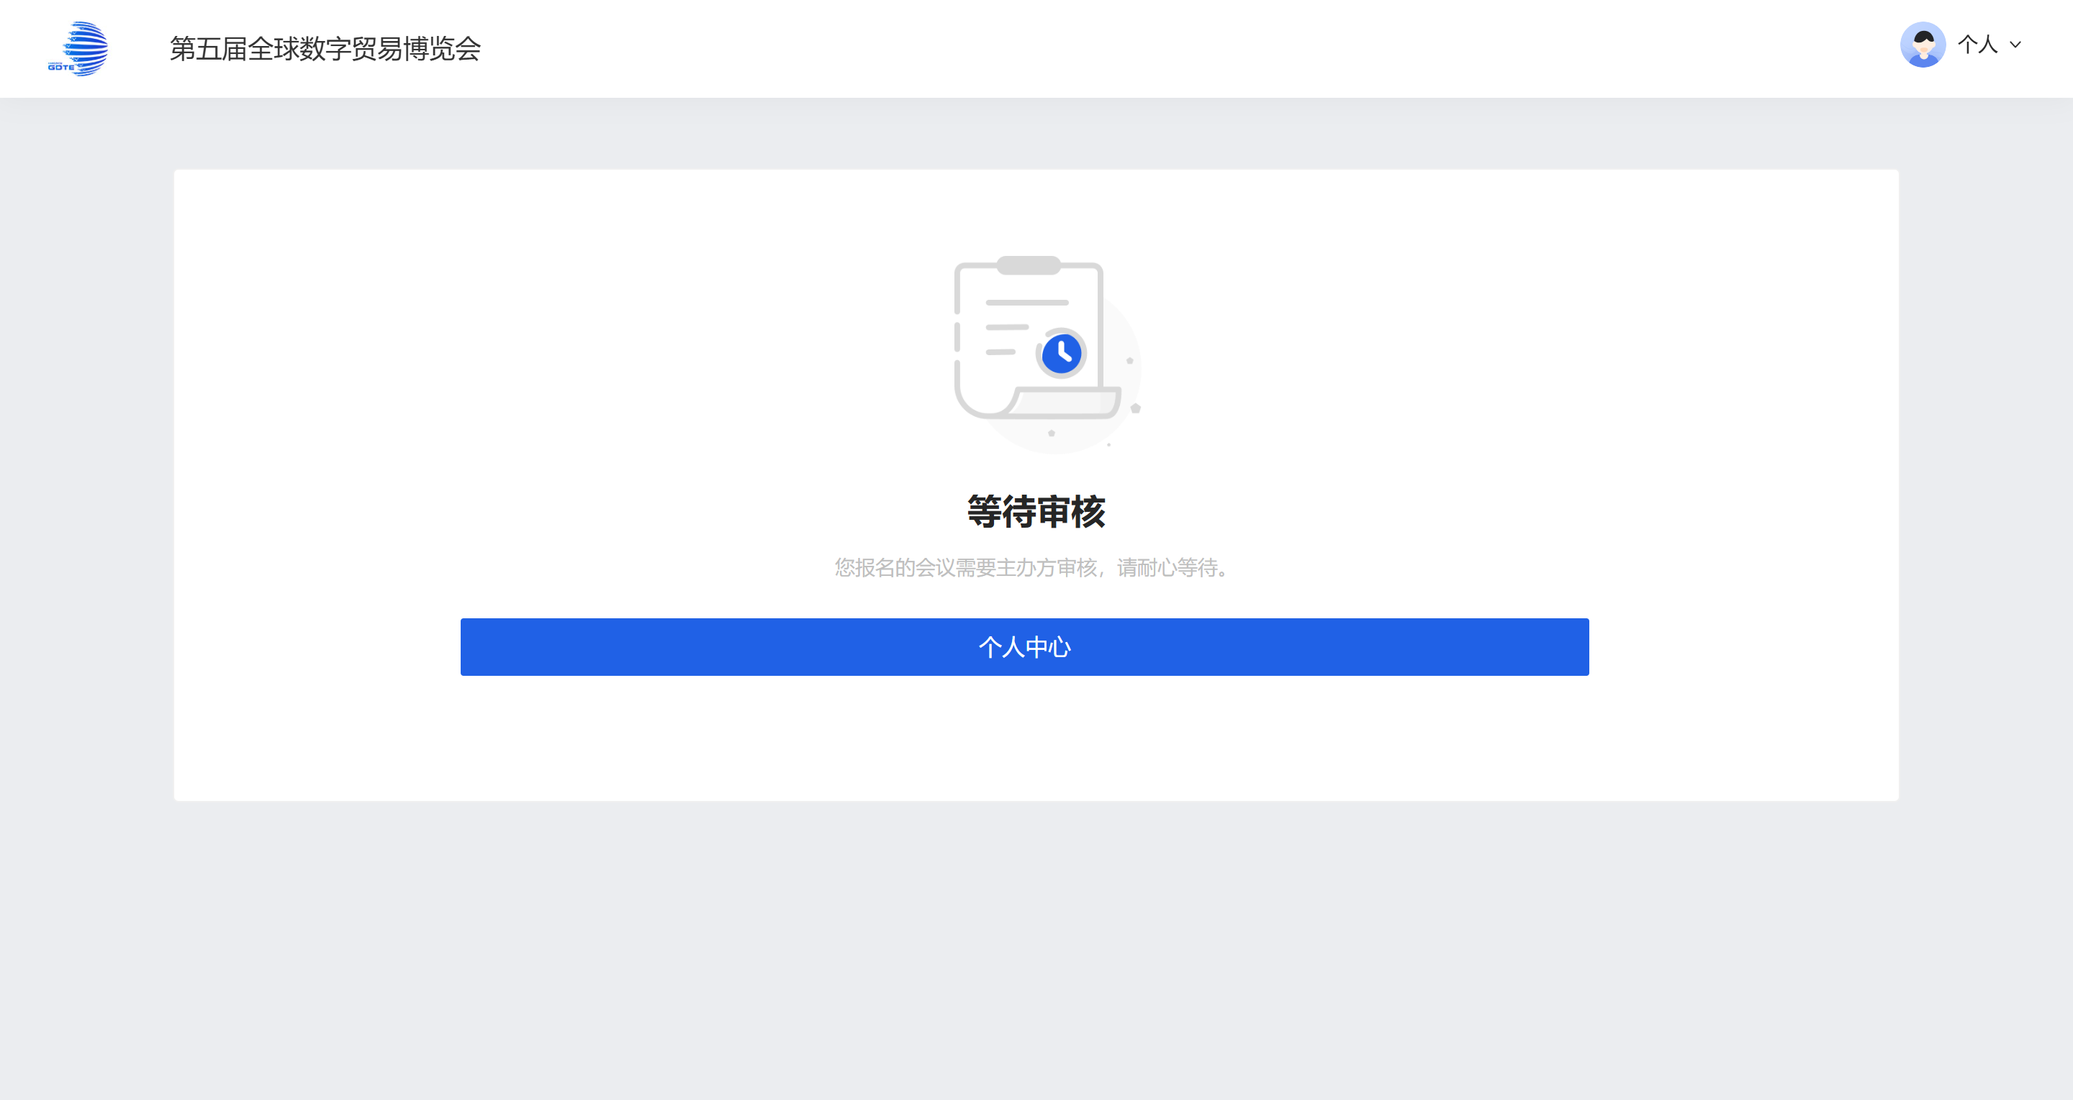
4.等待审核
信息提交等待主办方审核
点击个人中心或者网站客商登录后进入个人中心可查看审核状态。

Slide 11
THANKS

